Slide 1
MediReservas
Paciente
Plataforma de reservas para consultas médicas
agenda
modifica
cancela
Proyecto final: análisis, diseño e implementación de una solución funcional con microservicios, Docker, PostgreSQL y API Gateway.
Médico
disponibilidad
agenda
resultados
Arquitectura de Microservicios
01

Slide 2
PROBLEMA
La coordinación manual de citas genera errores
El sistema resuelve la reserva médica desde dos roles: paciente y médico.
Valor del proyecto
Antes
Con MediReservas
Las citas se coordinan por teléfono o mensajes. Es fácil perder trazabilidad, duplicar horarios y no saber qué médico está disponible.
La disponibilidad, las citas, las notificaciones y los resultados se gestionan desde una plataforma local y ejecutable.
Reduce doble reserva de horarios.
Da visibilidad de agenda al médico.
Permite al paciente agendar, cambiar o cancelar.
Evidencia arquitectura desacoplada.
MediReservas
02

Slide 3
ALCANCE DEL MVP
Qué hace el sistema
El MVP cubre el ciclo básico de una consulta: usuarios, agenda, notificaciones y resultados.
Paciente
Médico
• Registrarse e iniciar sesión
• Consultar médicos disponibles
• Agendar cita
• Modificar motivo o reprogramar
• Cancelar cita
• Ver notificaciones y resultados
• Iniciar sesión
• Configurar perfil médico
• Publicar disponibilidad
• Consultar agenda
• Gestionar pacientes
• Registrar resultados de consulta
No incluye pagos, videollamadas ni integraciones hospitalarias externas: se priorizó demostrar arquitectura y flujo funcional.
MediReservas
03

Slide 4
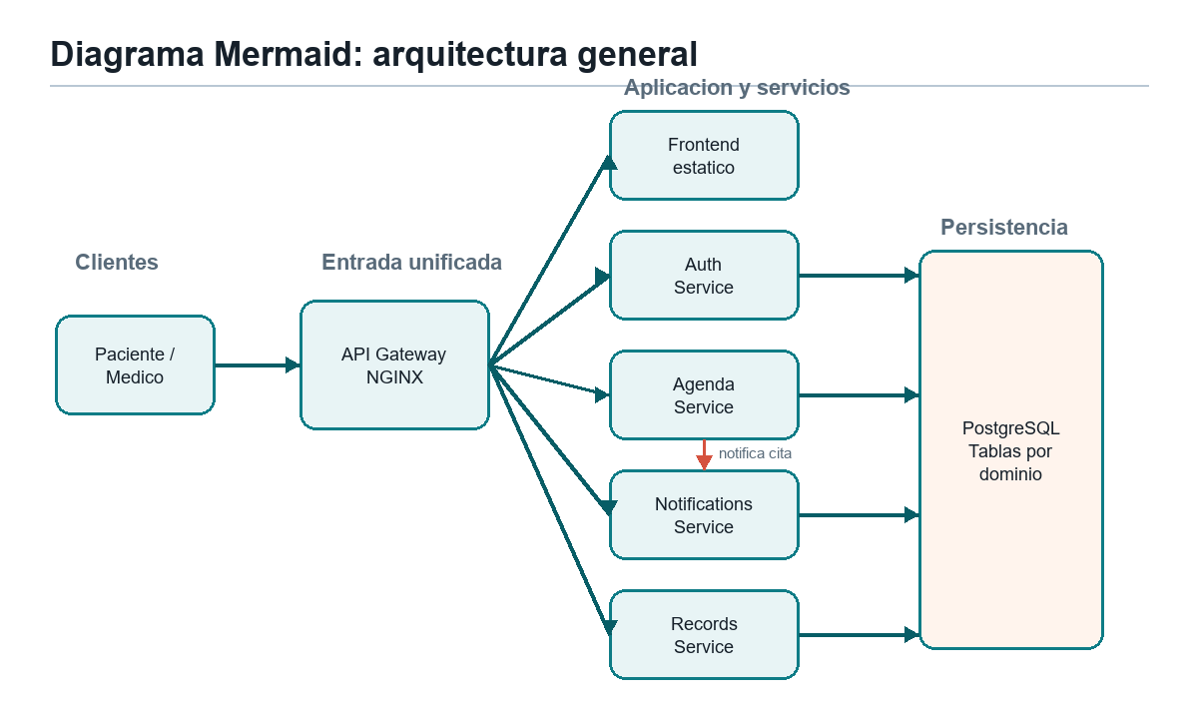
ARQUITECTURA
Estructura elegida: microservicios con gateway
Cada servicio tiene una responsabilidad clara y el gateway centraliza la entrada.
MediReservas
04

Slide 5
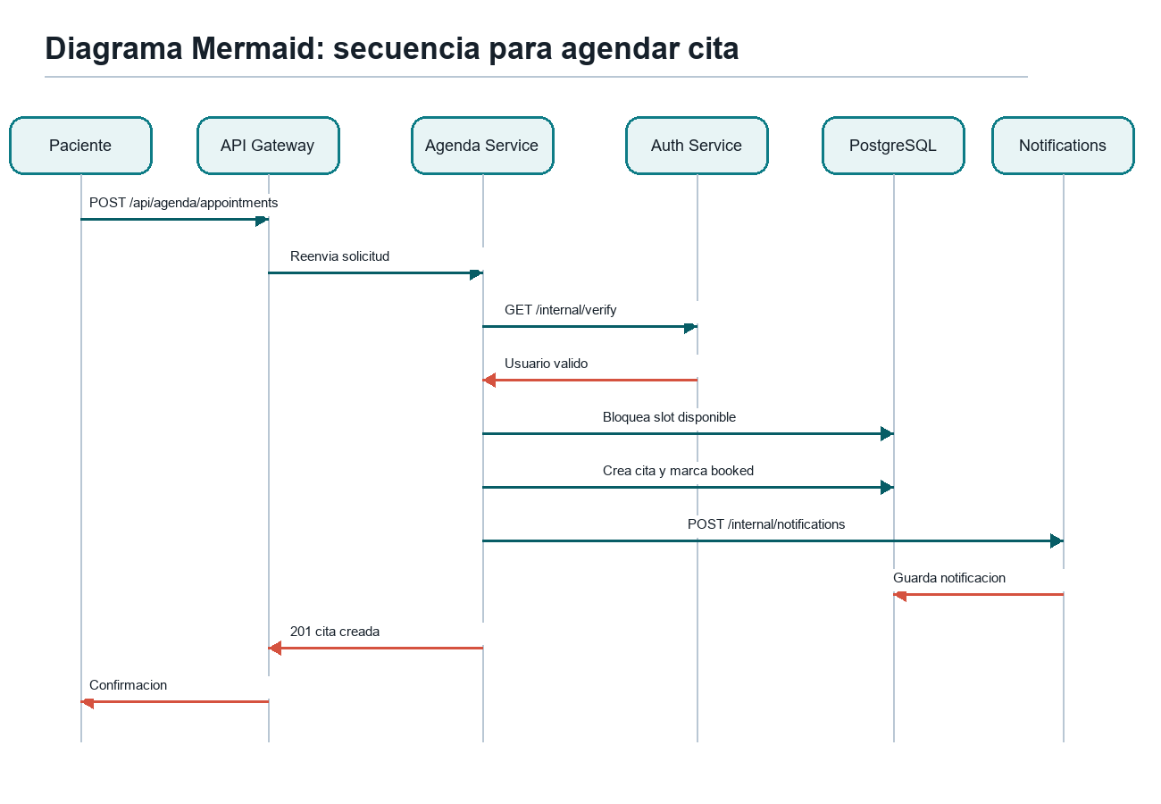
FUNCIONAMIENTO
Flujo principal: agendar una cita
La reserva valida autenticación, bloquea el horario y genera una notificación interna.
MediReservas
05

Slide 6
DECISIONES TÉCNICAS
Por qué esta estructura
Las decisiones se tomaron para demostrar separación de responsabilidades y ejecución reproducible.
NGINX Gateway
HTTP entre servicios
PostgreSQL
Unifica la entrada y enruta a frontend, Auth, Agenda, Notifications y Records.
Comunicación simple para el MVP y contratos fáciles de probar con endpoints REST.
Transacciones para agenda y consistencia al reservar horarios.
Docker Compose
Tokens
Trade-off
Permite ejecutar todo localmente con un solo comando o autorun.
Auth centraliza inicio de sesión y validación de usuario.
Una sola base de datos simplifica la demo; en producción se podría separar por servicio.
MediReservas
06

Slide 7
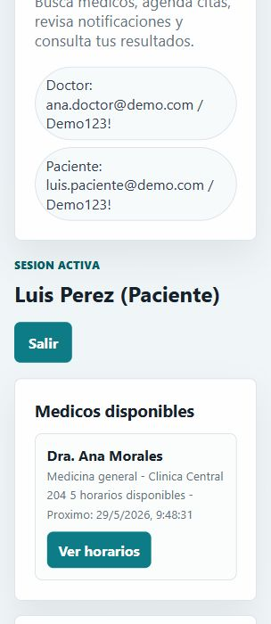
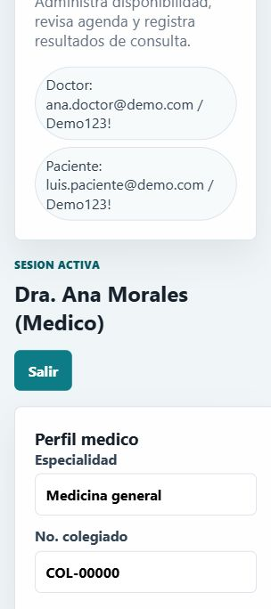
DEMO Y PRUEBAS
Cómo se valida que funciona
La demo se muestra desde dos portales separados y una prueba automatizada.
Portal paciente
Portal médico
Prueba de exposición
1. Abrir los dos portales.
2. Iniciar sesión como paciente y médico.
3. Publicar disponibilidad.
4. Agendar una cita.
5. Mostrar notificación, agenda y resultados.
Portales: Paciente http://localhost:8081 | Médico http://localhost:8082 | Prueba: .\scripts\smoke-test.ps1
MediReservas
07

Slide 8
CIERRE
Partes más relevantes del proyecto
La entrega no solo funciona: también muestra análisis, diseño, contratos, despliegue y evidencia.
Separación clara por dominios: Auth, Agenda, Notifications y Records.
API Gateway como punto de entrada único para paciente y médico.
Agenda con transacciones para evitar doble reserva.
Docker Compose y autorun para ejecutar la demo en otra computadora.
Documentación técnica con diagramas, modelo de datos, API y capturas.
Idea final para decir: MediReservas demuestra cómo un problema cotidiano puede resolverse con una arquitectura modular, ejecutable y justificable.
MediReservas
08

